Slide 1
P.O.O.
Programmation Orientée Objet en PHP :
Notions de base

Slide 2
INTRODUCTION

Slide 3
Un nouveau paradigme de programmation
La programmation orientée objet est un paradigme de programmation
Il s’agit d’une nouvelle façon d’organiser notre code, et même de le ‘penser’

Slide 4
Procédures VS Objets deux façons de voir les choses
Programmation procédurale :
  Suite d’instructions exécutées dans l’ordre
Programmation orientée objet :
  Ensemble de briques logicielles qui interagissent les unes avec les autres

Slide 5
Un système en briques
Imaginons un logiciel comme une machine composée de plusieurs pièces

Slide 6
Des briques réutilisables
Certaines pièces peuvent être présentes plusieurs fois sur la machine :
  Par exemple une roue de voiture, présente en plusieurs exemplaires.
Certaines pièces peuvent être montées sur des machines complètement différentes :
  On peut imaginer qu’une roue de voiture fonctionne tout aussi bien sur une remorque.

Slide 7
Un fonctionnement interne masqué
La personne qui utilise la pièce pour la monter sur une machine n’est pas forcément la même que celle qui l’utilise
La personne qui utilise la pièce n’a pas besoin de connaître son fonctionnement interne
La personne qui utilise la pièce a besoin de savoir comment la brancher dans la machine. Elle a besoin d’une documentation

Slide 8
Un système à plusieurs niveaux d’abstraction
La machine elle-même peut être considérée comme une brique
Les pièces sont elles-mêmes composées de pièces

Slide 9
Première définition d’un objet
Un objet est une variable complexe, qui contient des variables (état) et des fonctions, appelées méthodes (comportement)

Slide 10
Première manipulation d’objets :
DateTime
Les objets de type DateTime sont des objets du langage PHP permettant la manipulation de données temporelles
https://www.php.net/manual/fr/class.datetime.php

Slide 11
PREMIÈRES CLASSES

Slide 12
Objets & classes :
Définitions
Un objet représente une idée, un concept, manipulé par un programme informatique. Il possède une structure interne et un comportement, et peut interagir avec d’autres objets.
Concrètement, il s’agit d’une structure de données qui encapsule des variables (appelées champs ou attributs) et des fonctions (appelées méthodes) , qui vont agir sur ces attributs
Un objet est donc comme une « super » variable
Le type d’un objet est appelé classe

Slide 13
Objets & classes :
Définitions
Une classe est la définition d’un type d’objet en particulier
Il s’agit du fichier où l’on va définir les propriétés & les méthodes communes à un ensemble d’objets
Une classe représente une « famille » d’objets

Slide 14
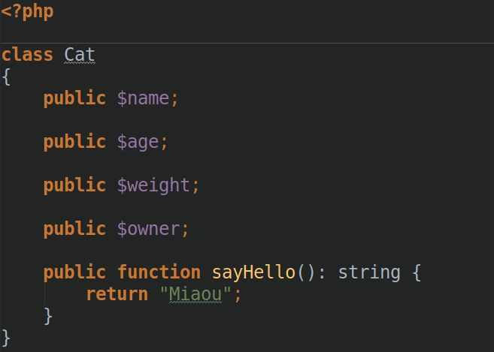
Création d’une classe
Pour définir une classe, nous utilisons le mot-clé class, suivi du nom de la classe.
  Par convention, le nom d’une classe commence toujours par une majuscule, et sa définition est placée dans un fichier qui porte le même nom. Cependant, cela n’est pas obligatoire.
La définition de la classe sera contenue entre une paire d’accolades
On déclare les propriétés de la classe en utilisant le mot-clé public suivi du nom de la propriété
  public est un mot-clé permettant de déclarer la visibilité de la propriété ou de la méthode, il peut être remplacé par private ou protected
On déclare une méthode de la même façon, public (ou private/protected) suivi de la méthode, identique à une fonction PHP

Slide 15
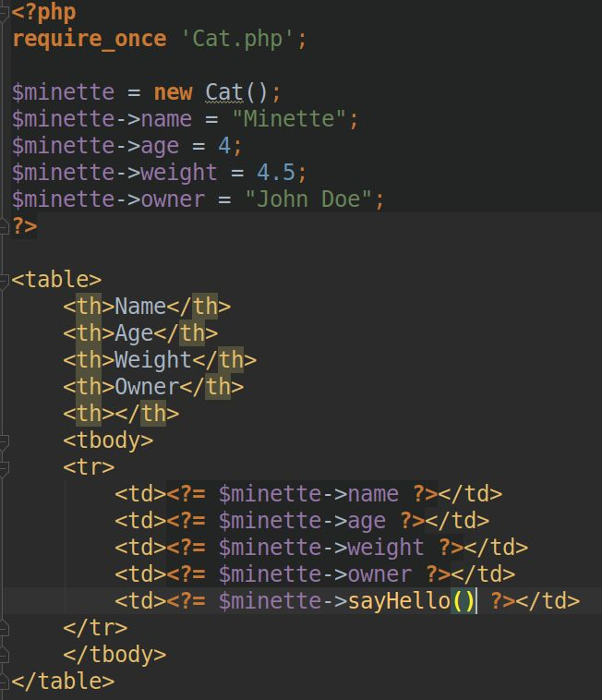
Manipulation de base d’un objet
On crée un nouvel objet avec le mot-clé new suivi du nom de la classe + une paire de parenthèses.
  Un objet est appelé une instance de classe. Créer un objet s’appelle instancier un objet.
On accède aux propriétés & méthodes d’un objet en utilisant l’opérateur -> (tiret + chevron fermant)
Rappel : dans l’exemple ci-contre $minette est l’objet et Cat la classe.

Slide 16
Valeurs & références
Lorsque l’on affecte un objet à une variable, la variable ne contient en réalité qu’une référence à cet objet (pour faire simple, l’adresse mémoire de l’objet)
Lorsque l’on affecte une valeur simple (type int, float, string…) à un variable, on copie la valeur elle même.

Slide 17
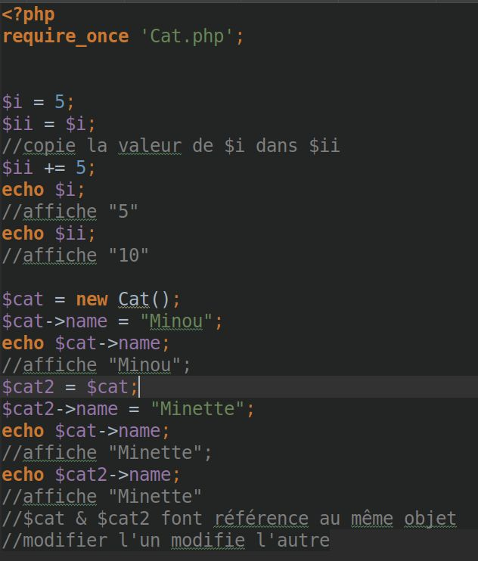
Valeurs & références
Ici, lorsque l’on copie $i dans $ii, on copie la valeur de $i. Toute modification sur l’une des deux variables n’affecte pas l’autre.
Lors de la copie de $cat dans $cat2, on copie concrètement une référence à l’objet créé via « new Cat() »
  Les deux variables font donc référence à la même instance. Toute modification agit donc sur les deux variables.

Slide 18
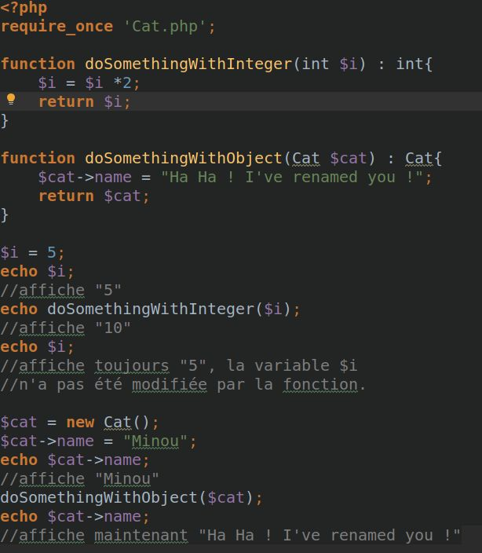
Valeurs & références
Le principe est le même lorsque nous passons un objet en paramètre de fonction.
Toute modification sur un objet passé en paramètre, implique une modification de l’objet hors de la fonction.

Slide 19
Clonage d’objet
Une instruction du type $objet1 = $objet2 ne copie pas réellement l’objet, mais l’adresse de l’objet. $objet1 & $objet2 représentent donc la même instance.
Pour créer une copie d’un objet, nous utiliserons le mot-clé clone
Lorsqu'un objet est cloné, PHP effectue une copie superficielle de toutes les propriétés de l'objet. Toutes les propriétés qui sont des références à d'autres variables demeureront des références
https://www.php.net/manual/fr/language.oop5.cloning.php

Slide 20
U.M.L
Unified Modeling Language
U.M.L. est un langage de modélisation graphique destiné à la visualisation dans le domaine du développement logiciel.
Comporte plusieurs types de diagrammes destinés à modéliser certains aspects d’un logiciel. Par ex :
  Les diagrammes des cas d’utilisation : servent à représenter les différentes interactions possibles entre les utilisateurs et le système
  Les diagrammes de séquences : qui représentent le déroulement des traitements et des interactions entre les éléments du système
Nous nous intéresserons uniquement aux diagrammes de classes, qui représentent nos classes et leurs interactions

Slide 21
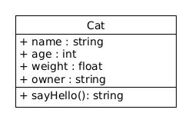
U.M.L :
Modélisation d’une classe
Le premier encart contient le nom de la classe
Le second encart contient les propriétés :
  Le symbole + indique qu’une propriété est publique
  Le nom de la propriété suivi de ‘:’, suivi du type de la propriété
Le troisième encart contient les méthodes

Slide 22
L’encapsulation:
Masquer le fonctionnement interne de nos objets
L’encapsulation consiste à masquer le fonctionnement interne de nos objets, en empêchant « l’extérieur » d’accéder à certaines propriétés & méthodes. Bien souvent, on cachera l’ensemble des propriétés des nos objets. La manipulation des objets ne se fera que par l’intermédiaire des méthodes publiques de la classe
De la même manière, certaines méthodes de nos classes, n’ont pas besoin d’être utilisées par le code appelant. Ces méthodes ne sont utiles qu’au fonctionnement interne de nos objets
Les méthodes et propriétés privées d’une classe ne peuvent être utilisées que depuis les méthodes de cette classe
On masque les propriétés/méthodes en les déclarant avec le mot-clé private, au lieu de public

Slide 23
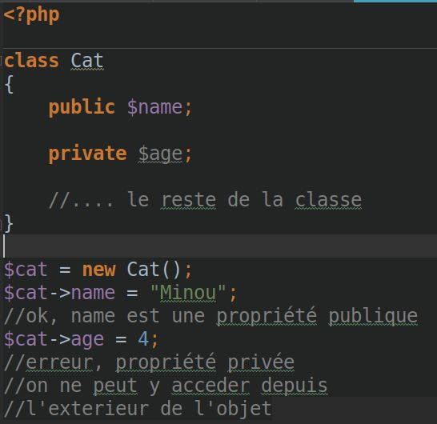
Propriétés privées
En déclarant $age en private, nous empêchons le code appelant d’y accéder
La dernière ligne de l’exemple cause donc une erreur d’exécution
Ceci est vrai en lecture et en écriture.
  ‘echo $cat→age’ causerait la même erreur.

Slide 24
Getters & Setters
Afin que le code appelant puisse accéder aux propriétés privées, nous allons créer des méthodes permettant de les lire (les getters) et de les modifier (les setters)
Ce mécanisme présente plusieurs avantages :
  Ne permettre l’accès qu’aux propriétés nécessaires à l’utilisation de la classe.
  Permettre l’accès en lecture-seule à certaines propriétés
  Contrôler les valeurs données à ces propriétés

Slide 25
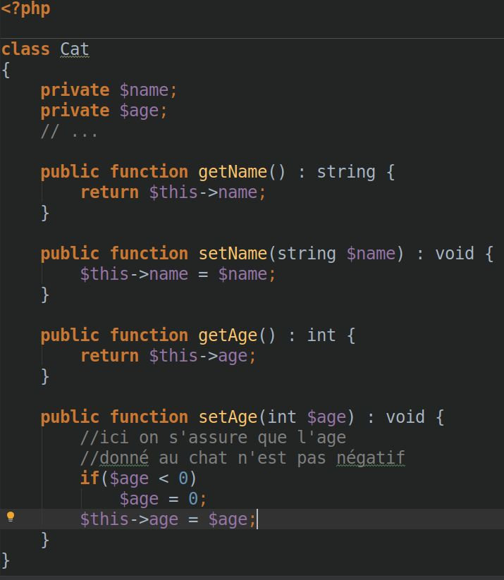
Getters & Setters
Ici nous avons 2 propriétés privées, accessibles en lecture/écriture via deux getters et deux setters
  Par convention, le nom des getters commence par get, suivi du nom de la propriété.
  Les setters suivent la même convention, mais avec le préfixe set
  La méthode setName(string $name) utilise le typage d’argument, ce qui empêche d’affecter une valeur autre qu’une chaîne de caractères.
  La méthode setAge(int $age) évite, en plus, d’affecter un âge négatif à un objet Cat.

Slide 26
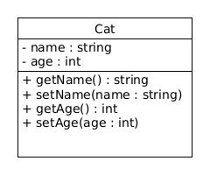
Private en U.M.L.
Dans les diagrammes de classes U.M.L, une propriété ou méthode privée est préfixée par le symbole ‘-’

Slide 27
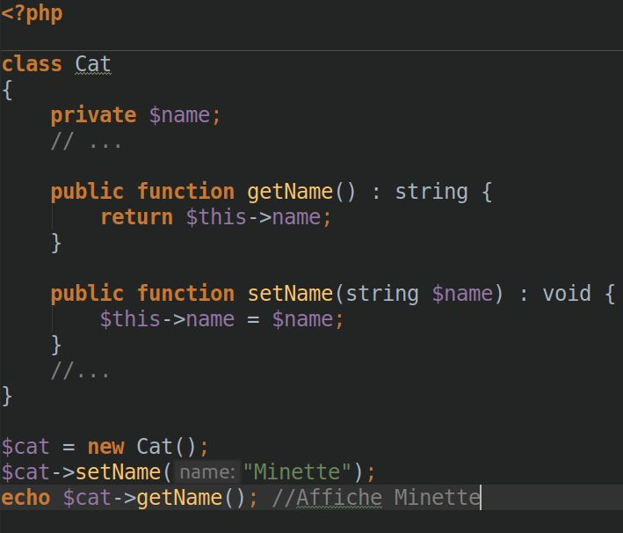
La pseudo-variable $this
$this est une variable qui représente l’objet appelant la méthode

Slide 28
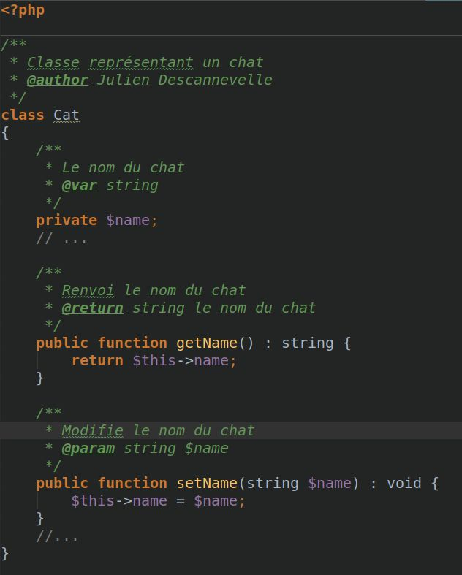
Documenter ses classes
Pour documenter notre code, nous utilisons un type de commentaire particulier (/** */)
Ces commentaires peuvent se trouver sur les classes, les propriétés et les méthodes, et suivent un certain formalisme
Ces commentaires seront utiles aux utilisateurs de la classe, ses mainteneurs, aux outils générations de documentations et aux IDE
Ici nous décrivons l’auteur de la classe (@author), le type de la propriété (@var), le type de retour de la méthode (@return), et le type de paramètre attendu dans une méthode (@param)
https://manual.phpdoc.org/HTMLSmartyConverter/PHP/phpDocumentor/tutorial_tags.pkg.html

Slide 29
Les constructeurs
Le constructeur est la méthode appelée lors de l’instanciation d’un objet avec le mot-clé new. Il sert typiquement à l’initialisation des propriétés d’une classe
On peut déclarer son propre constructeur dans nos classes
public function __construct(){…}
Il est possible d’ajouter des paramètres au constructeur, qui devront être ajoutés entre les parenthèses lors de l’instianciation de l’objet
Le constructeur fait partie de ce qu’on appelle les méthodes magiques de php

Slide 30
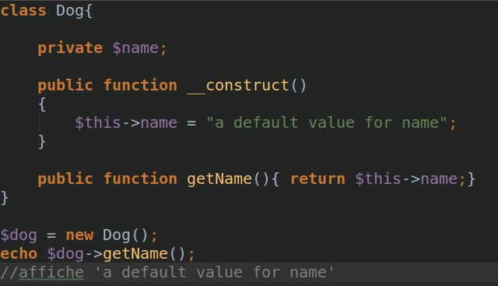
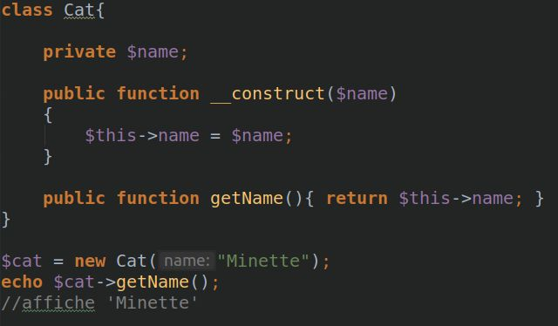
Les constructeurs
L’exemple ci contre montre comment nous pouvons implémenter notre propre constructeur pour initialiser des valeurs par défaut
Ici un exemple de constructeur avec paramètre. Le paramètre est ajouté lors de l’appel au mot-clé new

Slide 31
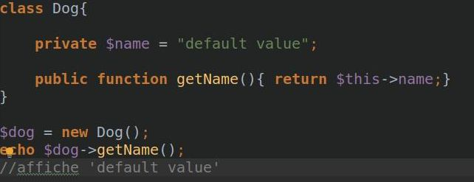
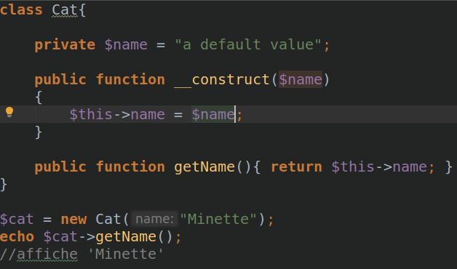
Valeurs de propriétés par défaut
On peut déclarer une valeur par défaut à nos propriétés en ajoutant une affectation après la déclaration des propriétés
Attention cependant, la valeur initialisée lors de la déclaration est écrasée par une affectation dans la constructeur

Slide 32
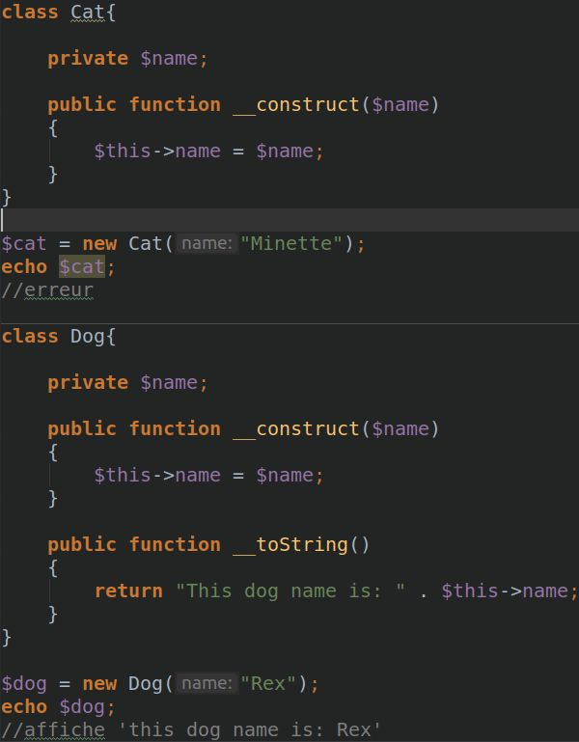
__toString()
La méthode __toString() est une autre méthode magique qui permet de déterminer comment doit réagir l’objet lorsqu’il est traité comme une chaîne de caractères. Cette méthode doit renvoyer une chaîne de caractères.

Slide 33
Autres méthodes magiques
__set(string $name, $value)
  Est appelée lors de l’écriture d’une propriété inaccessible ou inexistante
__get (string $name)
  Est appelée lors de la lecture d’une propriété inaccessible ou inexistante.
__destruct()
  Inverse du constructeur, méthode appelée lors de la destruction d’un objet.
https://www.php.net/manual/fr/language.oop5.magic.php

Slide 34
Le mot-clé static
Une propriété ou une méthode déclarée avec le mot-clé static sera liée à la classe, et non à une instance de cette classe
Il n’est donc pas nécessaire d’instancier une classe pour accéder à ses propriétés ou méthodes statiques.
Depuis le code appelant, on accède à ces propriétés directement depuis le nom de la classe.
L’opérateur ‘::’ sert à accéder aux propriétés/méthodes statiques
  Il s’agit de l’équivalent statique de ‘→’
Depuis l’intérieur d’une classe, on y accède en utilisant le mot clé self
  self est l’équivalent statique de $this
Il est interdit d’accéder à une propriété ou méthode non-statique depuis une méthode statique.

Slide 35
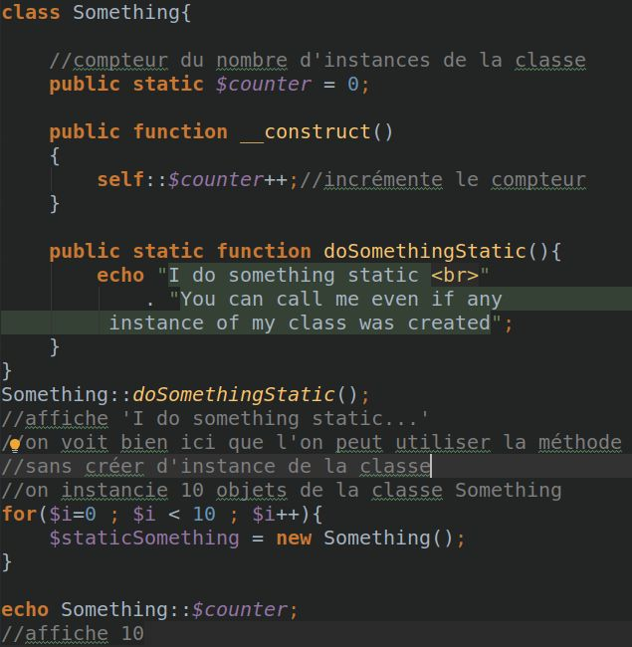
Le mot-clé static
Exemple d’utilisation du mot-clé static
L’utilisation de la propriété statique $counter montre bien que la variable est commune à toutes les instances de la classe.

Slide 36
Les namespaces
Un namespace est une sorte de « dossier » virtuel dans lequel nous mettons nos classes.
  Cela permet notament d’éviter les conflits entre nos classes et celles de bibliothèques tierces.
Par exemple, dans un système de fichiers, les dossiers représentent un groupe de fichiers associés et servent d'espace de noms pour les fichiers qu'ils contiennent.
  Un fichier foo.txt peut simultanément exister dans un dossier /home/foo et /home/bar
  De la même façon, nous pouvons avoir deux classes Cat déclarées dans deux namespaces différents
Pour déclarer une classe comme étant dans un namespace, on utilise le mot-clé namespace suivi du nom du namespace.
  De la même façon qu’un dossier peut contenir des sous-dossiers, un namespace peut contenir des sous-namespace. Les noms sont séparés par ‘\’ .

Slide 37
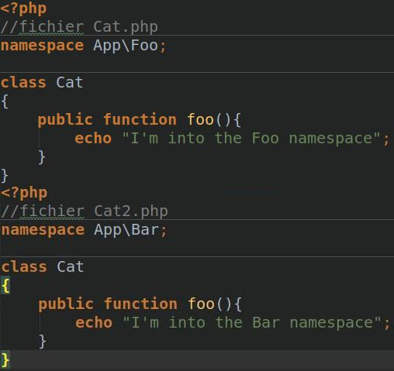
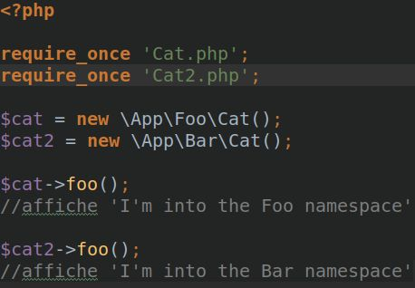
Les namespaces
Nous avons ici deux classes Cat (dans deux fichiers différents), chacune à l’intérieur de son namespace (App\Foo et App\Bar)
Pour utiliser ces classes, nous devons utiliser leur nom complet, c-à-d le nom du namespace + le nom de la classe

Slide 38
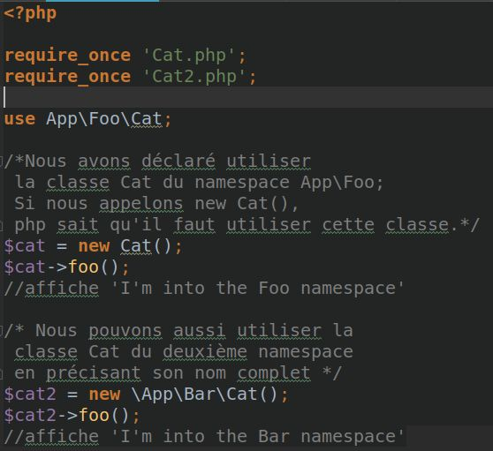
Les namespaces
Pour éviter l’écriture du nom complet d’une classe lors de son utilisation, nous pouvons déclarer quelles classes sont utilisées dans notre script avec le mot-clé use

Slide 39
Chargement automatique
(autoload)
Une convention simple pour les noms des namespaces consiste à faire correspondre les namespaces et les dossiers dans lesquels sont placées les classes
  Par ex : si la racine du projet est le dossier /my-project, nous placerons la classe \App\Foo\Cat dans un fichier /my-project/App/Foo/Cat.php
Cela nous permettra d’automatiser le chargement des classes, nous évitant les multiples instructions require_once dans chacun de nos fichiers.

Slide 40
Chargement automatique
(autoload)
Pour automatiser le chargement des classes, nous créerons une fonction appelée chargeur automatique
La fonction spl_autoload_register() sert à enregistrer un ou plusieurs chargeur(s) automatique(s)
Les chargeurs automatiques sont appelés lorsque nous essayons d’utiliser une classe qui n’est pas encore définie.

Slide 41
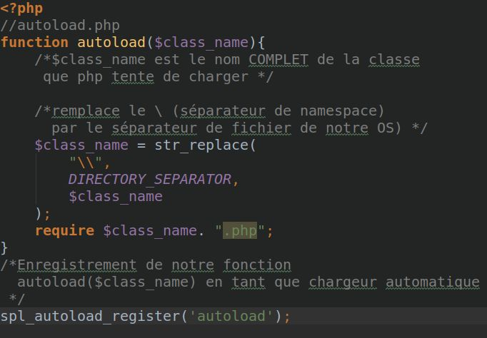
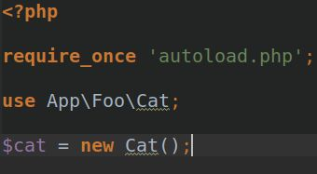
autoload
Ici notre classe Cat, se trouve dans le namespace App\Foo\Cat , et est déclarée dans un fichier App/Foo/Cat.php
La fonction autoload sera appelée la première fois que php tentera de charger la classe App\Foo\Cat.
  Celle ci s’occupera d’appeler l’instruction require en déterminant le chemin du fichier grâce au nom complet de la classe.
Plutôt que de faire tous les appels à require, nous pouvons nous contenter d’inclure notre fichier autoload.php

